Slide 1

PROYECTO “FINANTRACK”
/ PRESENTACIÓN FINAL PORTAFOLIO DE TÍTULO/

Slide 2


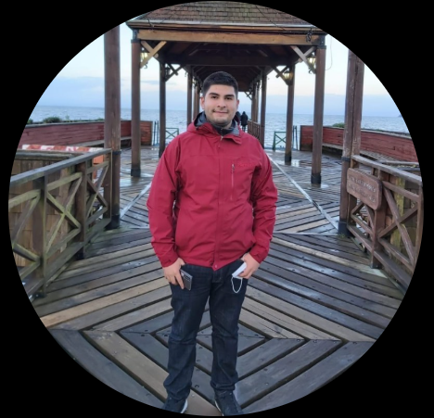

1
INTEGRANTES DEL PROYECTO
Rodrigo Concha P.
Líder de Desarrollo Backend
Funciones desempeñadas
Análisis y estructuración de los datos de las cartolas bancarias.
Desarrollo del backend con Python y Django.
Implementación de la base de datos en SQLite.
Lógica de categorización de gastos y generación de estadísticas.
Apoyo en pruebas y validación funcional del sistema.

Slide 3




2
INTEGRANTES DEL PROYECTO
Felipe Tripayante
Líder de Desarrollo Frontend y Documentación
Funciones desempeñada:
Diseño de la interfaz web en HTML, CSS y templates de Django.
Integración del frontend con el backend.
Redacción y actualización de la documentación del sistema.
Apoyo en la selección de tecnologías y definición del flujo de usuario.
Coordinación de actividades según metodología en cascada.

Slide 4



DESCRIPCIÓN DEL PROYECTO
OPORTUNIDAD
En Chile, muchas personas no logran gestionar bien sus finanzas por la falta de herramientas claras para interpretar sus cartolas bancarias. Este proyecto, alineado con el perfil del analista programador, busca desarrollar soluciones prácticas aplicando conocimientos en desarrollo web, bases de datos y análisis de datos.

Slide 5




PROPUESTA
Solución
El objetivo es crear una aplicación web para gestionar finanzas personales a partir de cartolas bancarias, usando Python y SQLite. Se busca aplicar metodología en cascada, usar GitHub, documentar el proyecto, desarrollar un backend, diseñar una interfaz intuitiva y realizar pruebas.

Slide 6


OBJETIVO GENERAL
El proyecto busca crear una app web para gestionar finanzas desde cartolas bancarias, usando Python y SQLite, con buen diseño, backend funcional y pruebas del sistema.

Slide 7

OBJETIVOS ESPECÍFICOS
Implementar la metodología tradicional en cascada
Emplear GitHub para el almacenamiento y versionamiento del código, garantizando un historial de cambios ordenados y respaldos periódicos.
Definir y documentar cada etapa del proyecto, incluyendo requerimientos, análisis, diseño, desarrollo, pruebas e implementación.
Realizar pruebas funcionales y de rendimiento para validar el correcto funcionamiento del sistema.
Realizar revisiones periódicas del avance del proyecto, asegurando el cumplimiento de los plazos establecidos y la calidad del desarrollo.

Slide 8

ALCANCES Y LIMITACIONES DEL PROYECTO
ALCANCES:
El proyecto busca crear una app web para gestionar finanzas desde cartolas bancarias, usando Python y SQLite, con buen diseño, backend funcional y pruebas del sistema.
LIMITACIONES:
Uso de SQLite como base de datos ideal para aplicaciones pequeñas pero no grandes. Seguridad de la información limitada. Sólo web no móvil

Slide 9



3
METODOLOGÍA
Se utilizó la metodología en cascada por su adecuación a proyectos con requerimientos claros y etapas definidas, lo que permitió un trabajo ordenado. Las herramientas incluyeron Python y SQLite en el backend (por su portabilidad), y Django, Bootstrap y Chart.js en el frontend. Para control de versiones se usó GitHub, y Pytest para las pruebas.
Por qué:
Teníamos claridad de los requerimientos
Recursos y equipo limitado
Facilita control y evaluación

Slide 10

CRONOGRAMA
Tarea
Etapa 1 17-03 07-04
Etapa 2 14-04 12-05
Etapa 3 16-06
Etapa 4 23-06
Definición proyecto
Planificación y diseño
Documentación
Configuración entorno
Desarrollo Proyecto
Testeo y entrega funcional
Presentacion proyecto
Entrega proyecto funcional
Informe y exposición

Slide 11
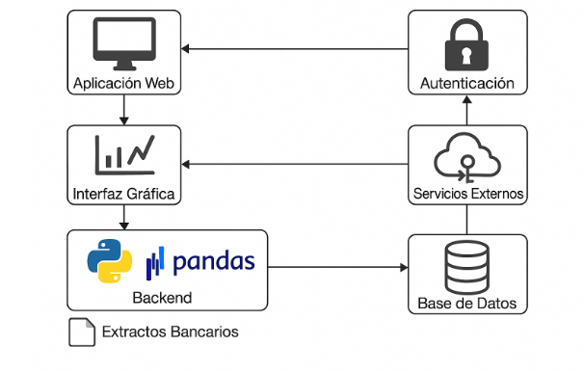


ARQUITECTURA DEL SOFTWARE

Slide 12
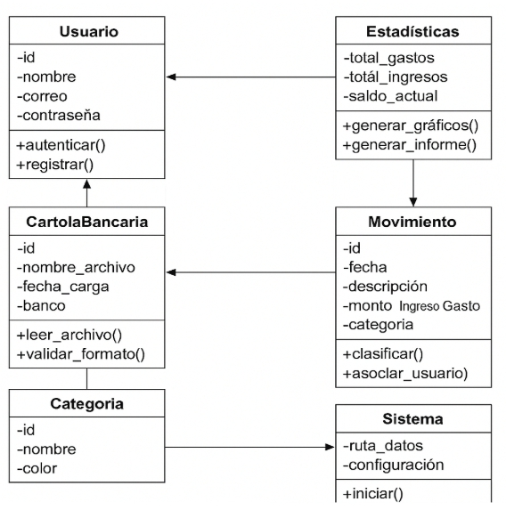
4
MODELO DE DATOS

Slide 13






4
TECNOLOGÍAS UTILIZADAS

Slide 14
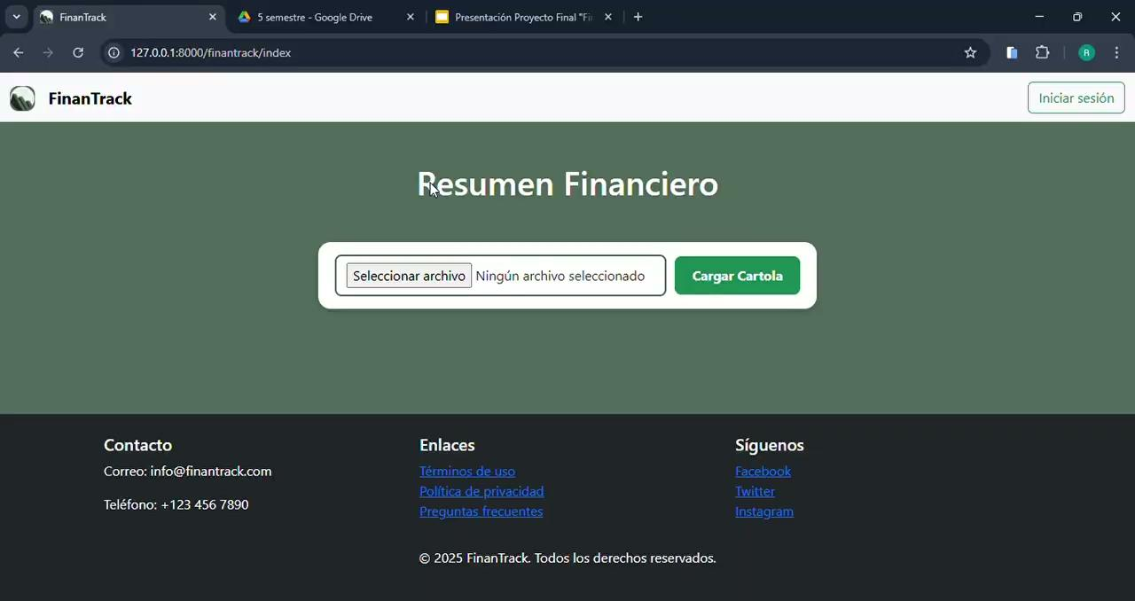
4
DEMOSTRACIÓN DEL RESULTADO DEL PROYECTO

Slide 15
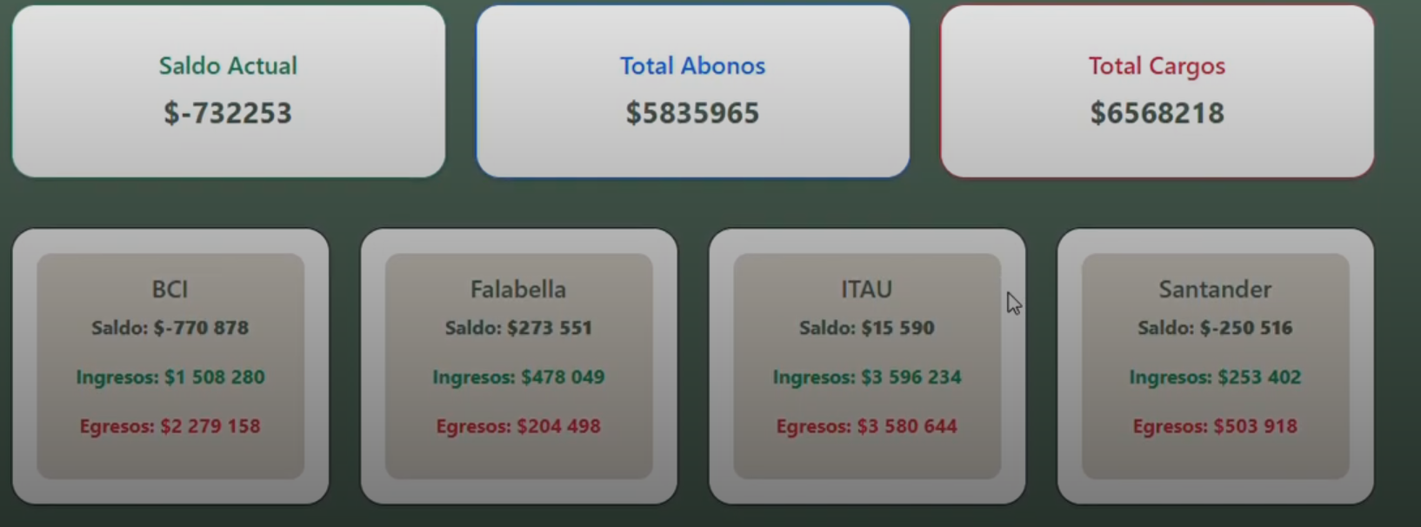
RESULTADOS OBTENIDOS

Slide 16
OBSTÁCULOS PRESENTADOS DURANTE EL DESARROLLO
Ambos integrantes compatibilizamos trabajo y estudios, lo que redujo la disponibilidad para avanzar de forma constante y coordinada.
Falta de instancias presenciales:
El trabajo en equipo se realizó 90% de manera remota, lo que dificulta la colaboración fluida y la toma de decisiones rápidas.
Coordinación de tareas:
Organizar el avance conjunto implicó una planificación más rigurosa, especialmente en las etapas críticas de desarrollo y pruebas.
Aprendizaje paralelo de herramientas:
Al utilizar tecnologías nuevas como Django o bases de datos en SQLite, parte del tiempo se dedicó a la investigación y capacitación autodidacta.

Slide 17
ESTIMACIÓN DE COSTOS DEL PROYECTO
Desarrollo Backend (Django + Python)
$400.000 CLP
Desarrollo Frontend
$250.000 CLP
Base de datos
$0 CLP
Pruebas y documentación
$150.000 CLP
Gestión del proyecto
$100.000 CLP
Total estimado: $900.000 CLP aprox.

Slide 18

GRACIAS POR SU ATENCIÓN

